Slide 1
Проект на тему
«Русские художники ХIХ-ХХ века»
Выполнили:
Ученицы 11-Б класса
Заикина Алина и Кулик Елена
Луганск,2014

Slide 2
Новый этап культурной жизни России связан с поражением России в Крымской войне
1853-56 гг.
Исторической задачей своего времени интеллигенция считала защиту просвещения, свободы, отстаивание интересов народных масс.
Молодое поколение художников боролось за освобождение русского искусства из-под власти Императорской академии художеств.

Slide 3
Алексей Корзухин
Картина
«Возвращение из города» ,1870 г.

Slide 4
Обстановка в доме бедная, по обшарпанному полу ползает ребенок, дочке постарше папа привез из города скромный гостинец — связку баранок. Правда, в семье много детей — только на картине их трое плюс возможно еще один в самодельной люльке.
Убогая обстановка крестьянской избы словно выдавливает на передний план фигурку девочки в
видавшей виды одежде. Ее глаза опущены вниз, миловидное детское личико выражает грустную задумчивость.
Склоненная набок головка ребенка усиливает эффект печали.

Slide 5
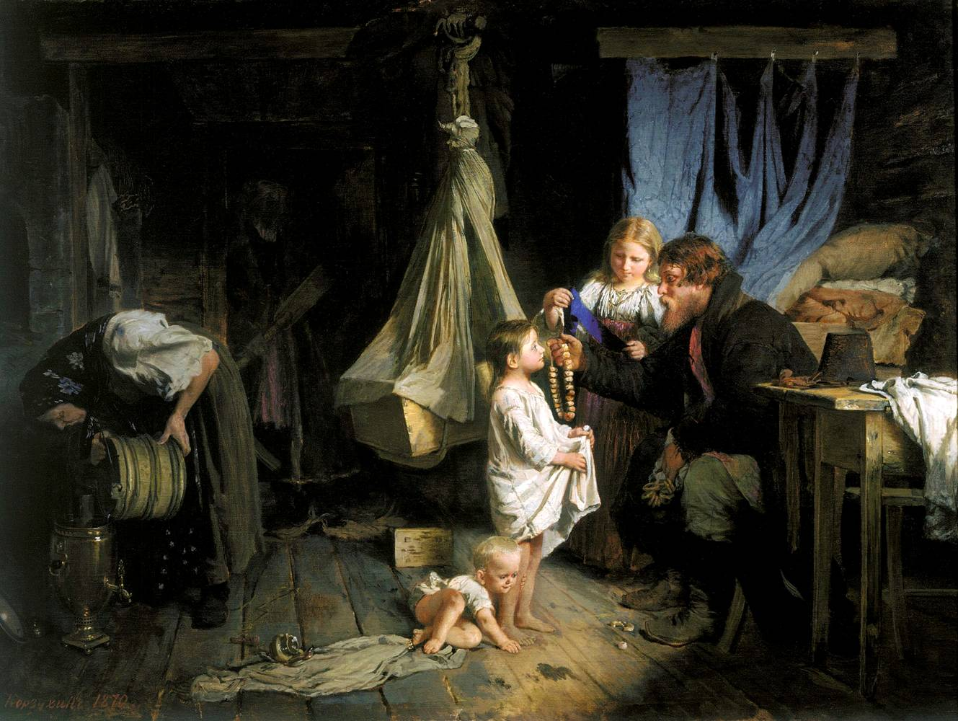

Slide 6
Картина
«Петрушка идёт!»

Slide 7
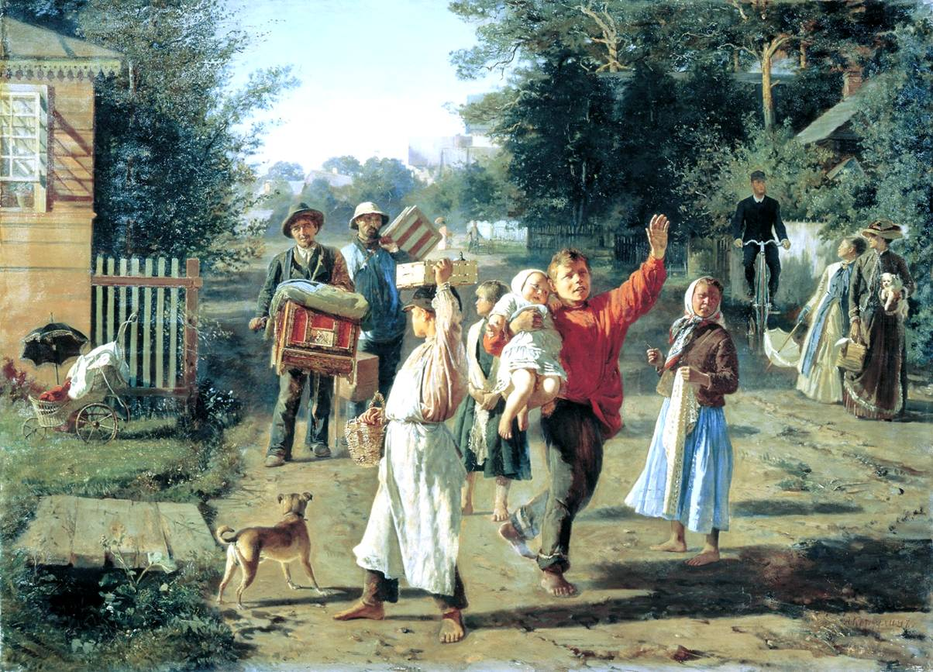

Slide 8
Картина
«Девичник»

Slide 9
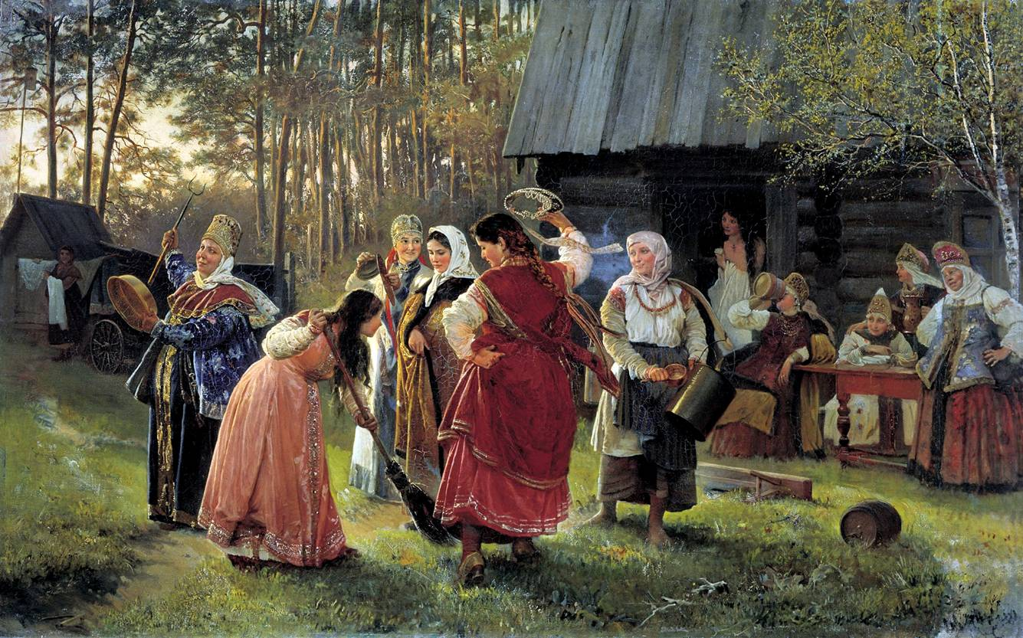

Slide 10
Николай Пимоненко
Картина
«Жертва фанатизма»,1899 г.

Slide 11
На картине изображен реальный случай, который был в г. Кременец (Зап.Украина).
Девушка-еврейка полюбила украинца-кузнеца. Молодые решили пожениться с переходом невесты в христианство. Это обеспокоило местную иудейскую общественность. Они повели себя крайне нетолерантно. Родители отреклись от дочери, а девицу подвергли обструкции.
У жертвы на шее виден крест, перед ней раввин с кулаками, за ним — обеспокоенная общественность с дубинами.

Slide 12
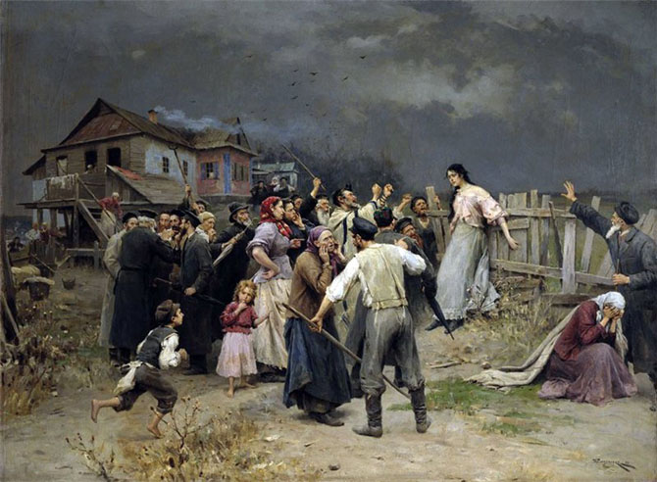

Slide 13
Картина
«Пасхальная заутреня в Малороссии»

Slide 14
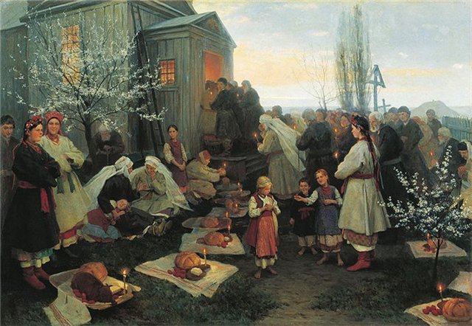

Slide 15
Картина
«Святочные гадания»

Slide 16
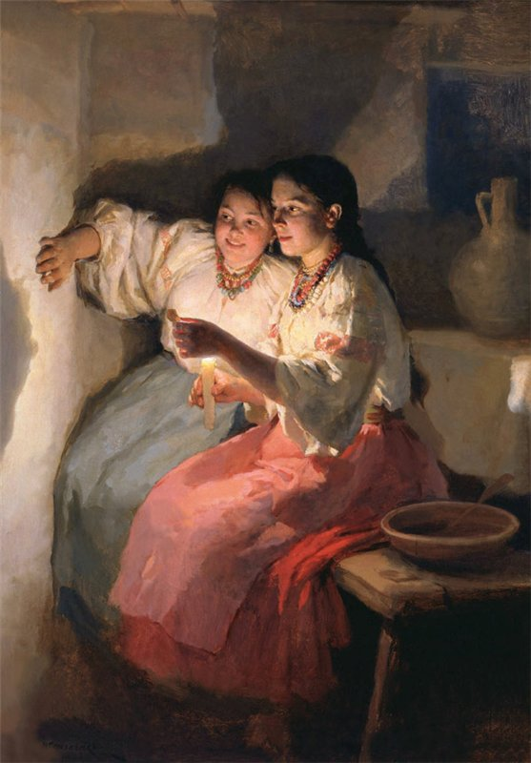

Slide 17
Пётр Белоусов
Картина
«Мы пойдём другим путём!»

Slide 18
Ну и наконец главное событие в истории России 19 века : 22 апреля 1870 г. в г. Симбирске родился Володя Ульянов. Старший брат его, народоволец, попробовал себя, было, в сфере индивидуального террора – готовил покушения на царя. Но покушение сорвалось и брата повесили. Вот тогда молодой Володя по легенде сказал матери: «Мы пойдем другим путем!». И пошли!

Slide 19
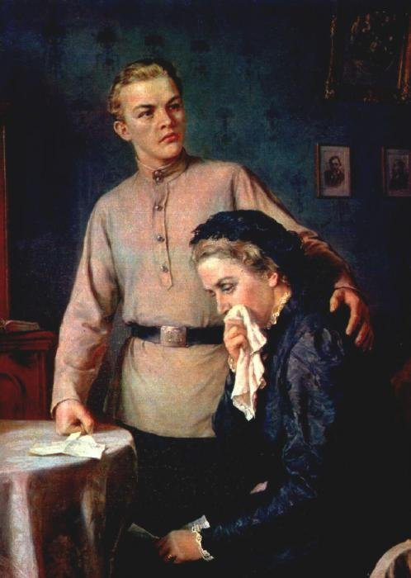

Slide 20
Картина
«Покушение на В.И.Ленина»

Slide 21
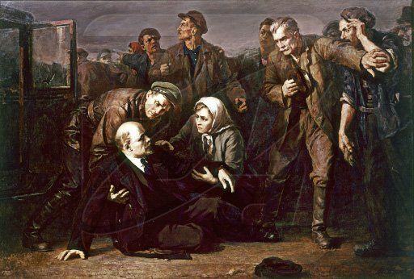

Slide 22
Картина
«В минуту отдыха»

Slide 23
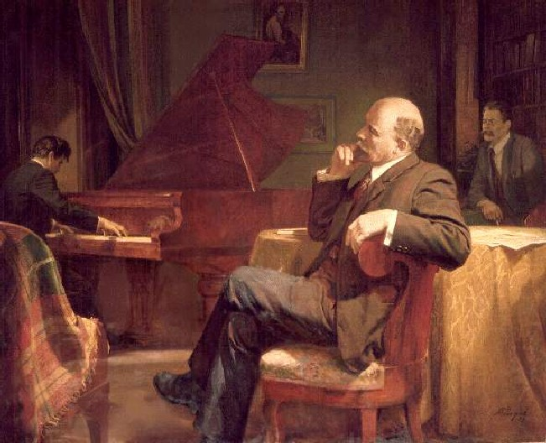

Slide 24
Начало XIX века - время культурного и духовного подъема в России. Эпоха Освобождения дала сильный толчок культурному развитию России. Изменения в экономической и политической жизни после падения крепостного права создавали новые условия для развития культуры.
В России сложился своеобразный историко-художественный период, который его современники назвали "серебряным веком" русской культуры.

